Slide 1
Муниципальное автономное дошкольное
образовательное учреждение Белоярского района
«Центр развития ребенка – детский сад «Сказка»
г. Белоярский»
Кто что ест?
окружающий мир
Воспитатель:
Козлова Файруза Нафисовна
2014 г.
Макрос создан программистом Хансом Хофманом (Германия)

Slide 2
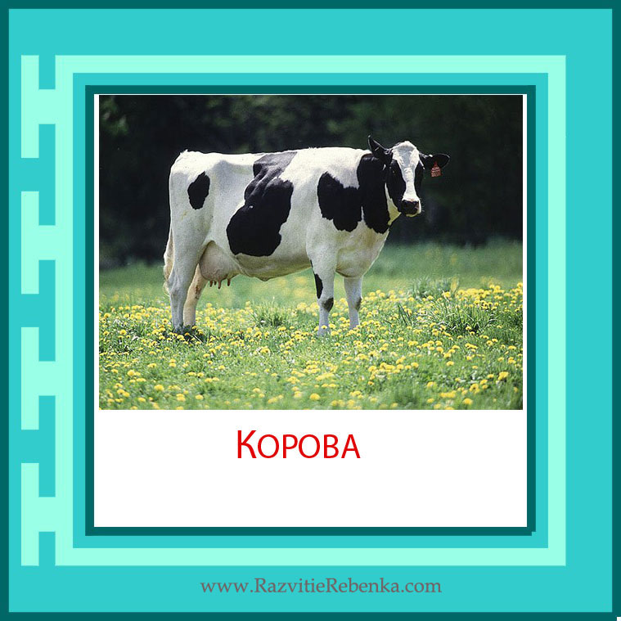
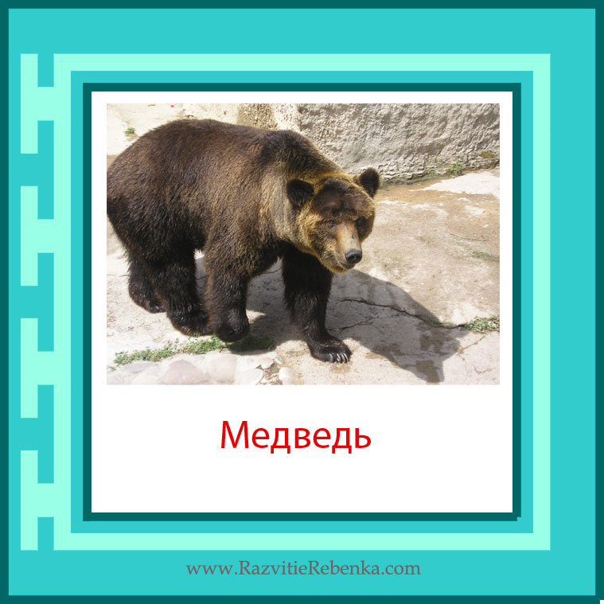
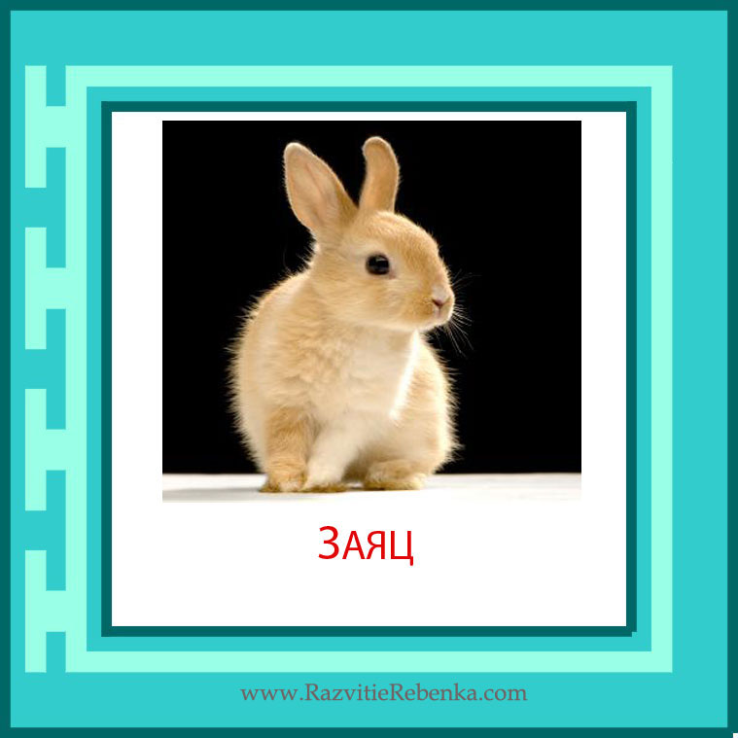




Slide 3
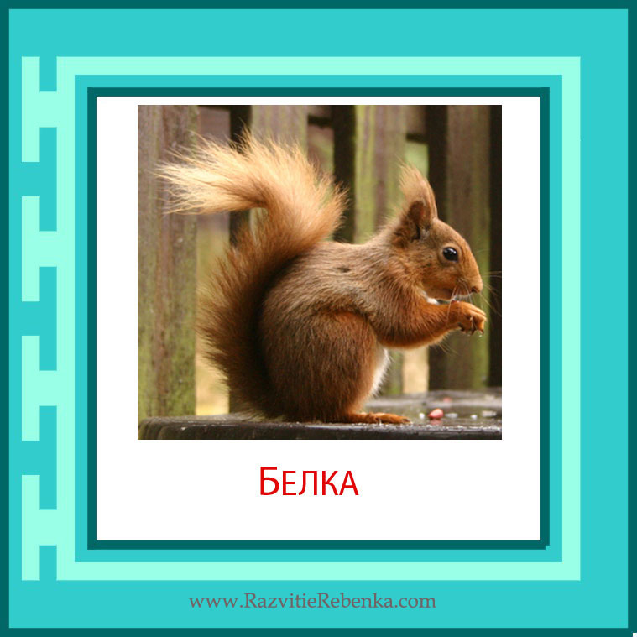
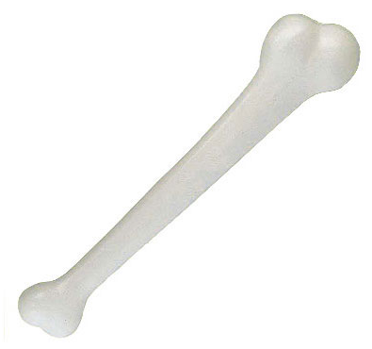

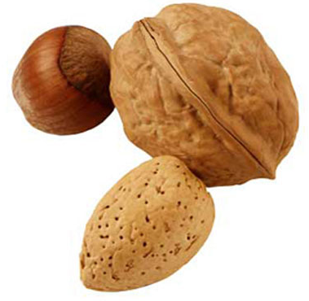
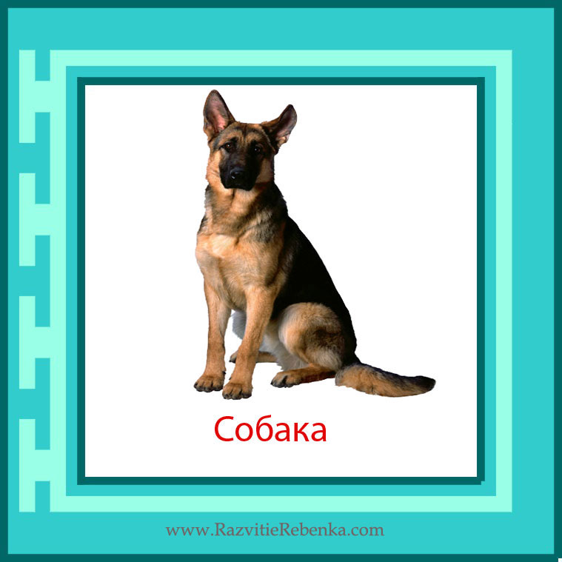


Slide 4

